Slide 1
Úvod do automatizácie
Mechanizácia je proces vývoja techniky, prostredníctvom ktorej je človek oslobodený od fyzicky namáhavej a monotónne opakujúcej sa práce.
Automatizácia – je proces vývoja techniky, prostredníctvom ktorej je človek oslobodený nielen od fyzickej ale najmä od duševnej riadiacej činnosti.

Slide 2
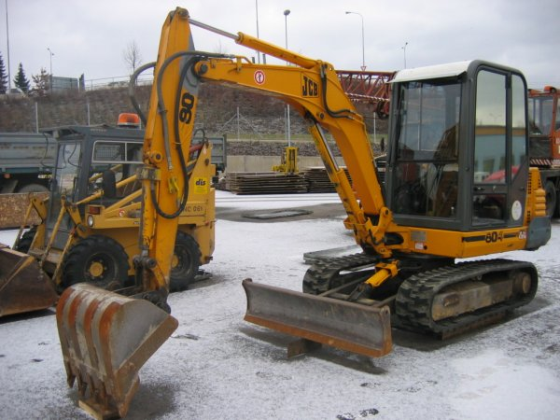
Príklad mechanizácie

Slide 3
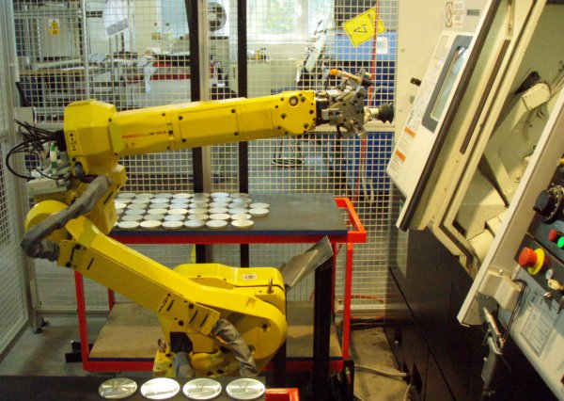
Príklad automatizácie

Slide 4
Význam automatizácie
Technický význam
Rýchle zmeny technologických operácií.
Veľký rozsah a rýchlosť technologických operácií.
Veľká presnosť riadených veličín.
Veľká prevádzková spoľahlivosť technologických operácií.
Ekonomický význam
Zväčšenie produktivity práce.
Zlepšenie kvality výrobkov.
Úspora materiálu a energie.
Úspora počtu pracovníkov.
Využiteľnosť nových výrobných technológií.

Slide 5
Význam automatizácie
Spoločenský význam
Zlepšenie pracovného prostredia,
Zvyšovanie kultúry práce,
Celkové zvýšenie kultúrnej a životnej úrovne spoločnosti.
Spoločenské aspekty:
Zvyšovanie nárokov na vzdelávanie a kvalifikáciu,
Úspora pracovných síl – nezamestnanosť.

Slide 6
Základné pojmy riadenia
Riadenie – je pôsobenie riadiaceho člena na člen riadený. Riadiacim členom môže byť človek (pri ručnom riadení) alebo zariadenie (pri automatickom riadení).
Ovládanie je pôsobenie riadiaceho člena na člen riadený bez spätnej kontroly meraním (nemá spätnú väzbu).
Regulácia je to riadenie so spätnou kontrolou meraním (so spätnou väzbou).
Osobitným druhom regulácie je kybernetická regulácia. Je to riadenie pomocou zariadenia (najčastejšie pomocou PC), ktoré nielen samočinne riadi objekt riadenia, ale samostatne si volí podmienky a spôsob riadenia na základe vopred zadaných kritérií.
Riadenie
Ovládanie
regulácia

Slide 7
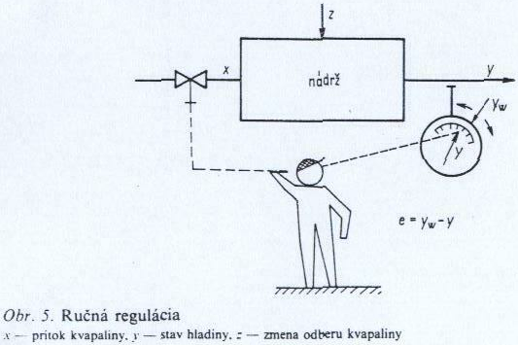
Príklad ručnej regulácie výšky hladiny v nádrži

Slide 8
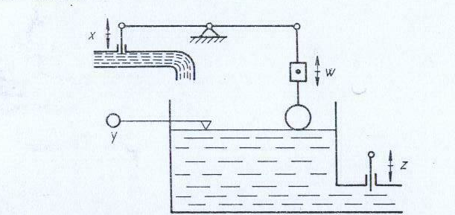
Príklad automatickej regulácie výšky hladiny v nádrži
Z – poruchová veličina – zdvih vypúšťacieho ventilu.
W – riadiaca veličina – nastavená výška hladiny.
X - akčná veličina - zdvih napúšťacieho ventilu.

Slide 9
Podstata a teória kybernetiky
Kybernetika – je veda, ktorá sa zaoberá teóriou riadenia a prenosom informácií systémom. Skúma chovanie predmetu, resp. systému. Pristupuje ku skúmanému predmetu (systému) s otázkou:
  Čo to robí?
  Aké sú odozvy na vzruchy?
Premenu vzruchu na vstupe na odozvu na výstupe označujeme ako transformáciu vzruchu. Táto transformácia je tiež chápaná ako prenos informácie systémom.
Kybernetické systémy sú systémy dynamické, ktorých chovanie sa mení v čase.

Slide 10
Kybernetika
Teoretická | Aplikovaná
Teória systémov | Technická kybernetika
Teória riadenia | Ekonomická kybernetika
Teória informácie | Organizačná kybernetika
Teória algoritmov | Lekárska kybernetika
Teória automatov | Biologická kybernetika
Teória hier | Pedagogická kybernetika
Teória učenia

Slide 11
Definovanie prenosových vlastností
V prechodovom stave: y = f(t) – dynamické vlastnosti.
V ustálenom stave: y = f(x) – statické vlastnosti.
Ak zisťujeme dynamické vlastnosti, musíme sústavu vybudiť známou funkciou, získame tak prechodovú charakteristiku.
Pri zisťovaní statických vlastností získame statickú charakteristiku – závislosť výstupnej veličiny od vstupnej.

Slide 12
Informácia, signál, kód
Informácia - znamená akúkoľvek správu o stave systému alebo jeho členov, ale tiež každý príkaz, ktorým pôsobíme na systém.
Entropia – nedostatok informácií o systéme, ktorý vedie k určitému stupňu neistoty.
Miera informácie – pravdepodobnosť výskytu očakávaného javu z určitého množstva možných javov. Čím viac javov poznáme, tým je väčšia miera informácie. Čím je možný väčší počet javov, ktoré nepoznáme, tým je väčšia neistota (entropia). Ak poznáme všetky javy, entropia je nulová.
Signál – je nositeľom informácie, je to buď dohodnuté znamenie alebo určitá hodnota fyzikálnej veličiny (určitá hodnota napätia alebo prúdu, určitá veľkosť tlaku plynu alebo tekutiny).
Kód – definuje vzťah medzi informáciou a jej zobrazením pomocou signálu.

Slide 13
Metódy kybernetiky
Metóda čiernej skrinky – umožňuje výskum neznámeho systému pomocou známeho chovania na vstupe a zisteného zodpovedajúceho chovania na výstupe.
Metóda analógie – vychádza z toho, že pri systémoch s analogickým usporiadaním môžeme očakávať ich analogické chovanie.
Metóda modelovania – model je zjednodušené účelové zobrazenie objektovej reality, s ktorým sa zhoduje v podstatných vlastnostiach.

Slide 14
Rozdelenie modelov:
Priame – model je realizovaný zhodne ako realizovaný systém, ale v inej mierke.
Nepriame – využíva sa metóda matematického modelovania. Model sa vytvára obvykle na inom fyzikálnom princípe, napr. návrh mechanickej pružiny pomocou elektrického obvodu.
Symbolické – ide o matematický popis chovania, napr. pomocou prenosovej funkcie.
Simulačné – používa sa fiktívny model bez reality. Ide o umelé navodenie situácie a jej riešenie.

Slide 15
Priemyselný robot
Je zariadenie riadené PC, schopné samostatnej a cieľovo orientovanej činnosti v reálnom prostredí. Nazývame ho tiež kognitívnym robotom. Je schopný vykonávať:
Vnímať a rozpoznávať prostredie.
Priebežne sa prispôsobovať prostrediu.
V súlade so zadanými cieľmi rozhodovať o vlastnej činnosti
Manipulovať s predmetmi.
Komunikovať s človekom.
Priemyselný robot je účelové zariadenie riadené PC, ktoré je schopné samostatne manipulovať s predmetmi vo svojom okolí podľa zadaného programu. Súčasné priemyselné roboty majú spravidla 1 alebo viac rúk ukončené uchopovacím zariadením.

Slide 16
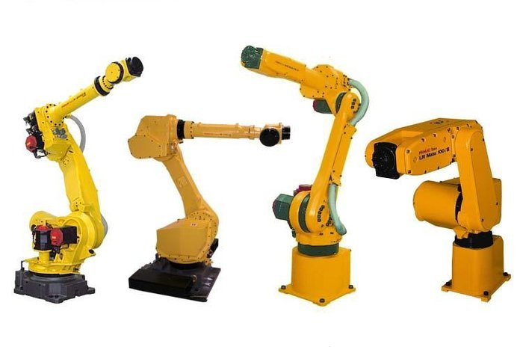
Priemyselné roboty - príklady prevedenia

Slide 17
Vlastnosti priemyselných robotov
Výhody robota v porovnaní s človekom:
Je spravidla silnejší.
Pracuje presnejšie.
Nevie, čo je únava.
Môže pracovať v prostredí, ktoré je pre človeka nebezpečné, resp. v ktorom nemôže žiť.
Nevadia mu veľké zmeny teplôt, hluk, osvetlenie.
Môže byť spojený s okolím do jedného integrovaného výrobného systému.
Nevýhody robota v porovnaní s človekom:
Vyššia cena, nie je vhodný pre kusovú a malosériovú výrobu.
Nie je univerzálny.
Zložitejšie manipulačné úkony vykonáva pomalšie ako človek.
Nemá vyššiu inteligenciu.

Slide 18
Rozdelenie riadiacich systémov súčasných priemyselných robotov
Systémy s bodovým riadením – pri tomto riadení vykonáva robot pohyb od jedného definovaného bodu priestoru k inému definovanému bodu priestoru. Pohyb medzi týmito bodmi nie je presne definovaný a závisí od riadiaceho systému. V definovaných bodoch môže robot zastaviť, čakať určený čas, vyčkávať na signál od spolupracujúceho zariadenia, uchopiť, príp. uvoľniť výrobok.
Systémy so spojitým riadením – pri tomto spôsobe riadenia sa robot počas trvania programu pohybuje po vopred definovaných krivkách v pracovnom priestore. Riadiaci systém je spravidla elektronický. Používa sa pri zváraní, lakovaní a pod.

Slide 19
Efektívnosť použitia priemyselných robotov
Pri efektívnosti využitia priemyselných robotov berieme do úvahy:
Ekonomické prínosy – zvýšenie produktivity práce, úspora pracovných síl.
Druhotné prínosy – zlepšenie ochrany zdravia, odstránenie škodlivých vplyvov monotónnej práce, zníženie sociálnych vplyvov.

